Slide 1
uê - uơ

Slide 2
ê
u
ê
ơ
u
ơ

Slide 3
u
u
ơ
ê
u
ê
u
ơ

Slide 4
ê
uê n
u
uơ
ơ

Slide 5

huệ
h
uệ
hoa huệ
uệ

Slide 6

huơ
h
uơ
huơ vòi
uơ

Slide 7
uê
uơ
huệ
huơ
hoa huệ
huơ voi

Slide 8


Slide 9


Slide 10


Slide 11

xuê
huơ
thuở
xum xuê
huơ vòi
ngờ nghệch
xông tới
hết hồn
tự kiêu

Slide 12
1
2
3
4
5
6
7
8
9

Slide 14
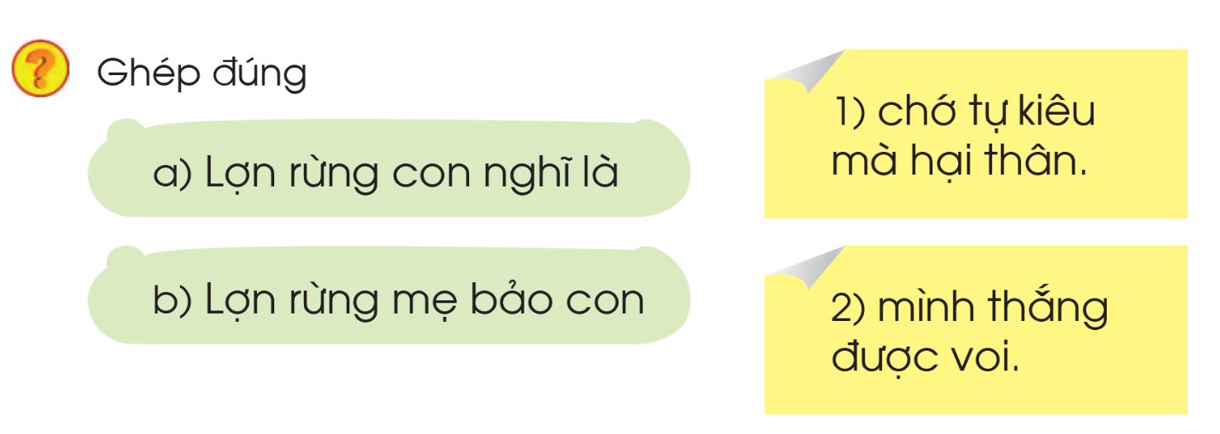

Slide 15


Slide 16
